Slide 1
2 物价水平

Slide 2

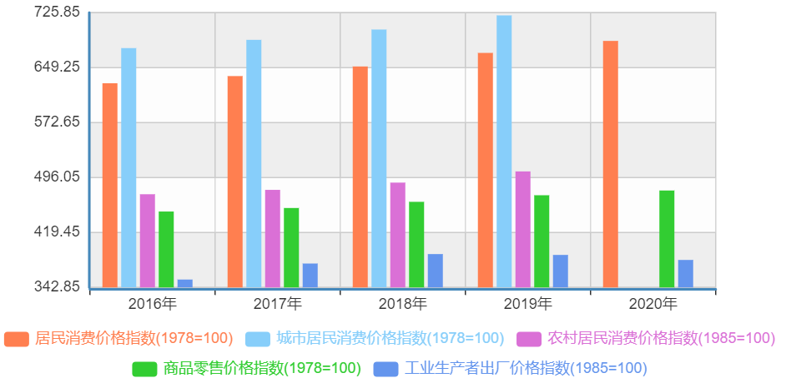
中国CPI指数（1978=100）

Slide 3
消费者价格指数
消费者价格指数(CPI)
衡量消费者为消费固定“一篮子”产品与服务而支付的平均价格。
衡量整体价格水平
衡量物品和劳务的生产成本
被一个典型的消费者购买
劳工统计局
3

Slide 4
计算CPI
固定篮子
哪一种价格对典型的消费者重要
不同的权重
找出价格
在每一个时点
计算这一篮子费用
篮子的物品相同
区分价格变动的影响
4

Slide 5
计算CPI
选择一个基年和计算CPI
基年 = 基准
CPI等于篮子的现期成本除以其基年成本，再乘以100，即：
CPI=(CPI篮子中的产品在现期的成本÷ CPI篮子中的产品在基期的成本) × 100
5. 计算通货膨胀率
价格指数的变化比率
相对于以前时期
5

Slide 6
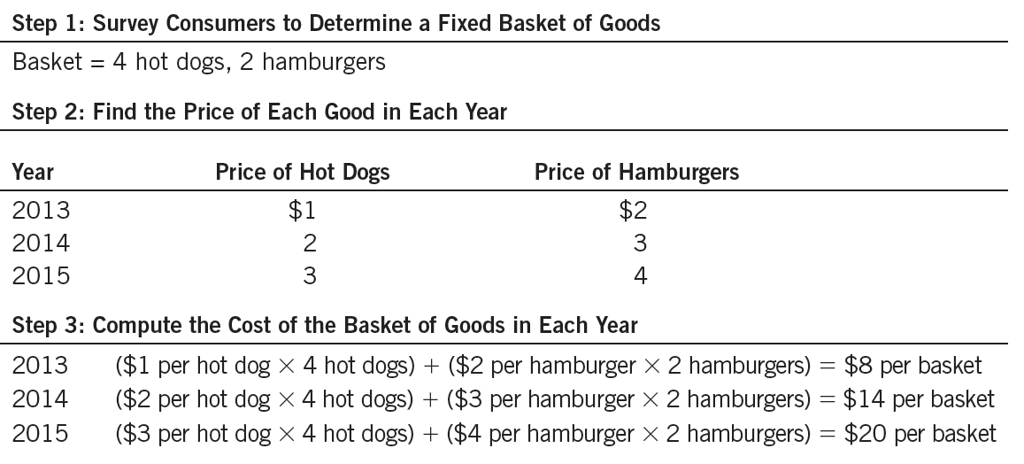
表1 计算消费者价格指数和通货膨胀率: 一个例子
6

Slide 7
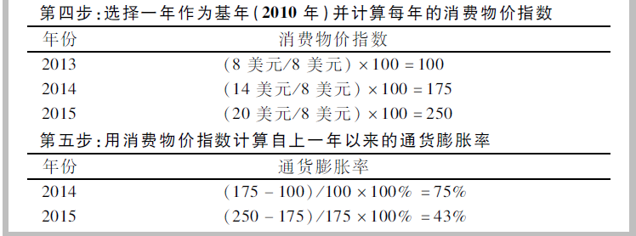
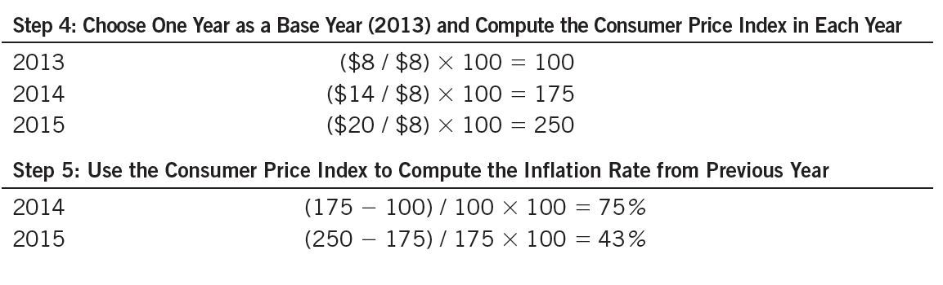
表1 计算消费者价格指数和通货膨胀率: 一个例子
这个图表显示了怎样计算消费者价格指数和通货膨胀率 对于一个国家中的消费者只购买汉堡和热狗。
7

Slide 8
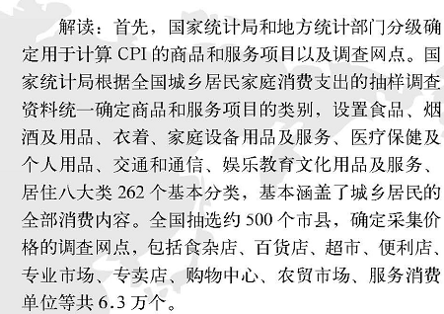
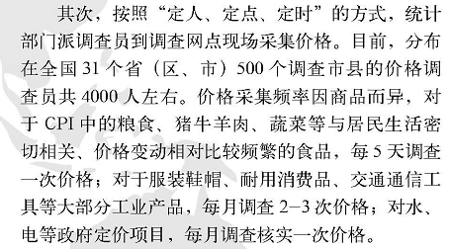
补充阅读：我国的CPI

Slide 9
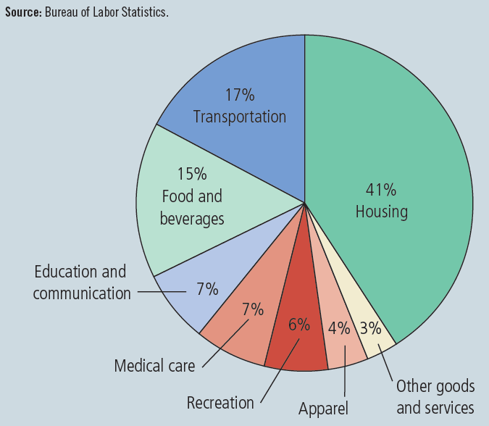
图1 典型的物品和劳务篮子
该图显示了典型的消费者花费在不同种类物品和劳务上的比例。劳工统计局称这些为不同种类的重要性程度。
9

Slide 10
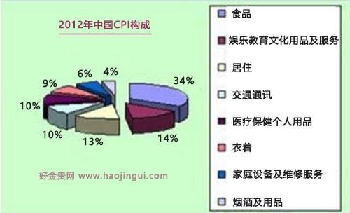

Slide 11
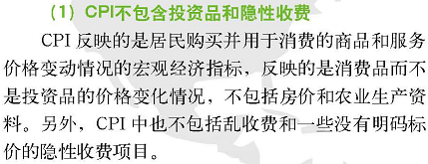
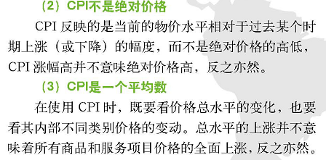
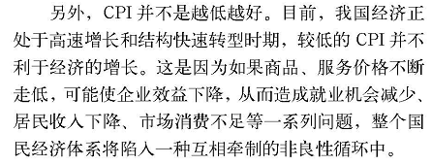
CPI解读

Slide 12
消费者价格指数
衡量生活成本的问题
替代偏向
价格不是同比例变动
消费者倾向于那些变得不太昂贵的物品来替代
新物品的引入
更多种类的物品
无法衡量质量变动
质量的改变
12

Slide 13
比较GDP平减指数和CPI
1、固定一篮子、可变一篮子（注意公式下标）
—如果涨价商品不在考察之列，那么CPI是不受影响的
2、消费者购买的所有物品和服务、经济中所生产的全部产品
—企业或政府购买的产品价格的上升将反映在哪一指数？
3、包括进口品的价格、仅包括在本国生产的商品的价格
4、倾向于夸大生活成本的上升、倾向于低估生活成本的增加

Slide 14
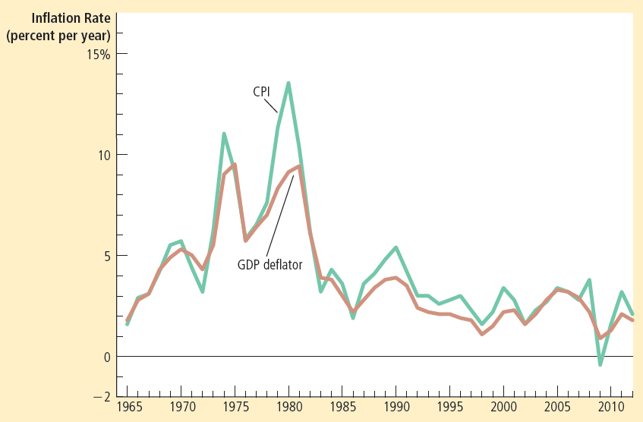
图2 通货膨胀的两个衡量指标
该图显示了1965年以来用年度数据按GDP平减指数和消费者价格指数衡量的通货膨胀—物价水平变动百分比。要注意的是，这两个通货膨胀指标一般是同向变动的。
14

Slide 15
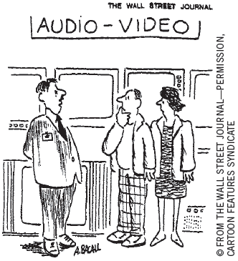
校正经济变量
“价格看起来有点高, 但是你必须记住这是以今天的美元.”
15
不同时期的美元数字
指数化
根据法律或合同自动地调整
一个美元数量
根据通货膨胀的影响
COLA: 生活费用津贴

Slide 16
真实和名义利率
名义利率
经常报道的利率
没有校正通货膨胀
真实利率
矫正了通货膨胀 = 名义利率-通货膨胀率
16

Slide 17
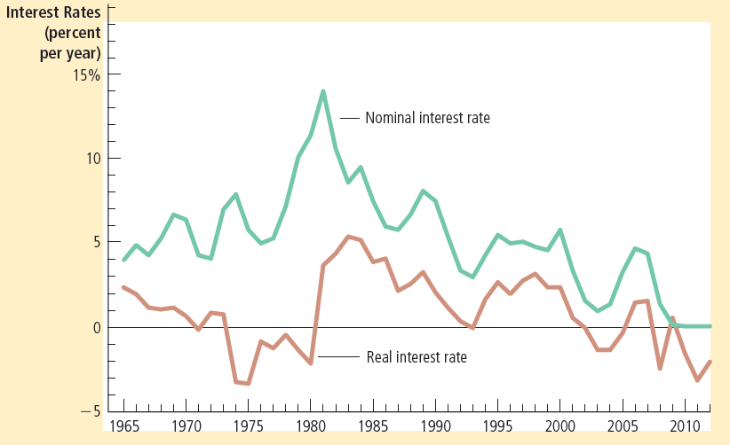
图3 名义利率和真实利率
该图显示了自1965年以来的年度名义利率与真实利率。名义利率是3个月期国库券利率。真实利率是名义利率减去按消费者价格指数衡量的通货膨胀率。要注意的是，名义利率和真实利率往往不是同时变动。
17

Slide 18
宏观前3次课总练习
1、宏观经济运行的基本问题（面临的基本挑战）是什么？宏观经济政策的主要目标是什么？主要的宏观经济政策有哪些？
2、已知某国在某年度的有关国民收入的统计数据如下：
工资：100亿元； 间接税减补贴：10亿元；
利息：10亿元； 消费支出：90亿元；
租金：30亿元； 投资支出：60亿元；
利润：20亿元； 政府用于商品的支出：30亿元；
出口额：60亿元； 进口额：70亿元。
求：（1）按收入法计算GDP。（2）按支出法计算GDP。

Slide 19
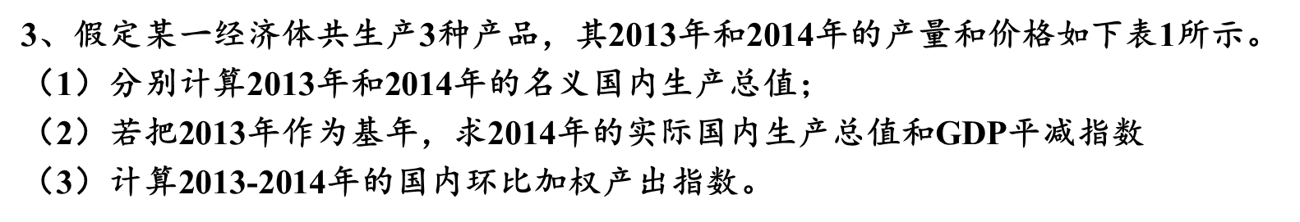
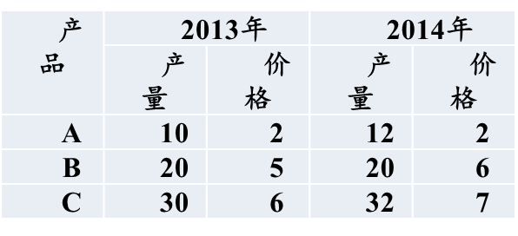
练习
4、什么是GDP？GDP增速快好么？
能够用实际GDP测量经济福利吗？GDP在衡量福利时的缺陷？
思考：新冠疫情下若要提升GDP增速，可以怎么做？
5、什么是CPI？ CPI测量价格水平时出现高估原因？
6、 CPI与GDP平减指数的区别？/如果进口法国红酒价格上升了，对CPI影响大还是GDP平减指数影响大？

